Slide 1
Systemisch kijken naar je team
Eveline Glansbeek - Bureau Glansbeek
29 september 2025

Slide 2
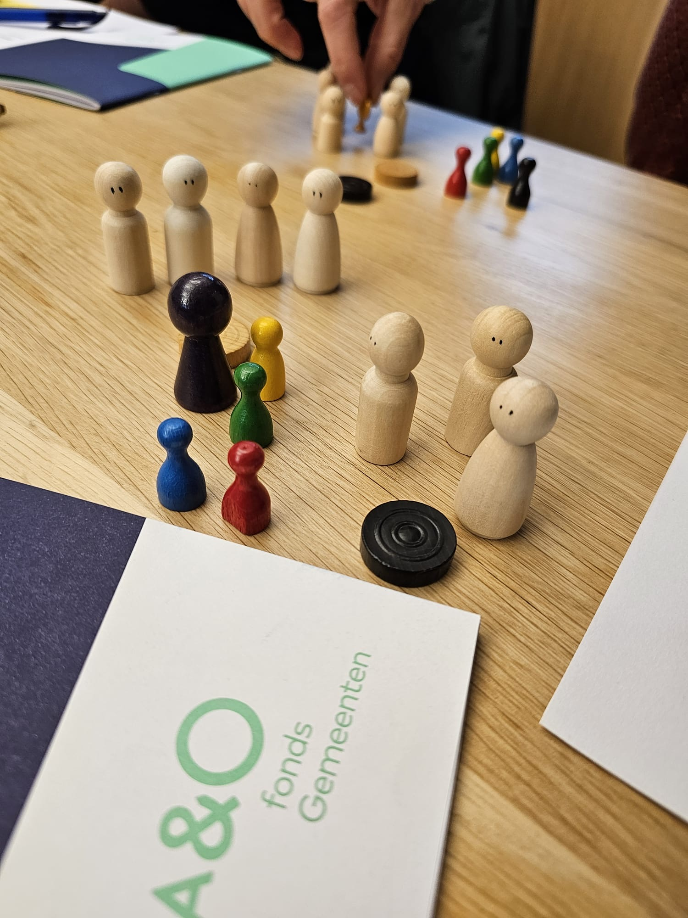
Welkom

Slide 3
Agenda
Welkom
Kennismaken
Landen op je plek
Wat is systemisch werk?
Systemische oefening
Pauze
3 Systemische principes
Systemische tafelopstelling
Wat neem je mee

Slide 4
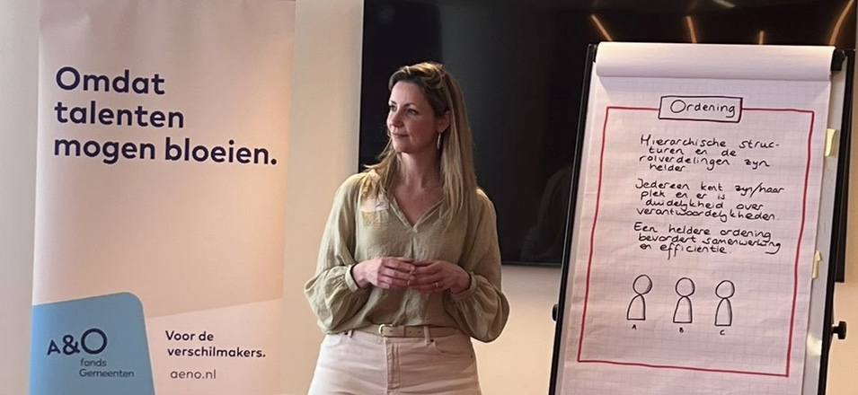
Over mij
Eveline Glansbeek
Trainer & Coach
Systemisch werk
Hartintelligentie
Noloc gecertificeerd Loopbaancoach
Personeelwetenschappen
eveline@bureauglansbeek.nl
eveline@bureauglansbeek.nl

Slide 5
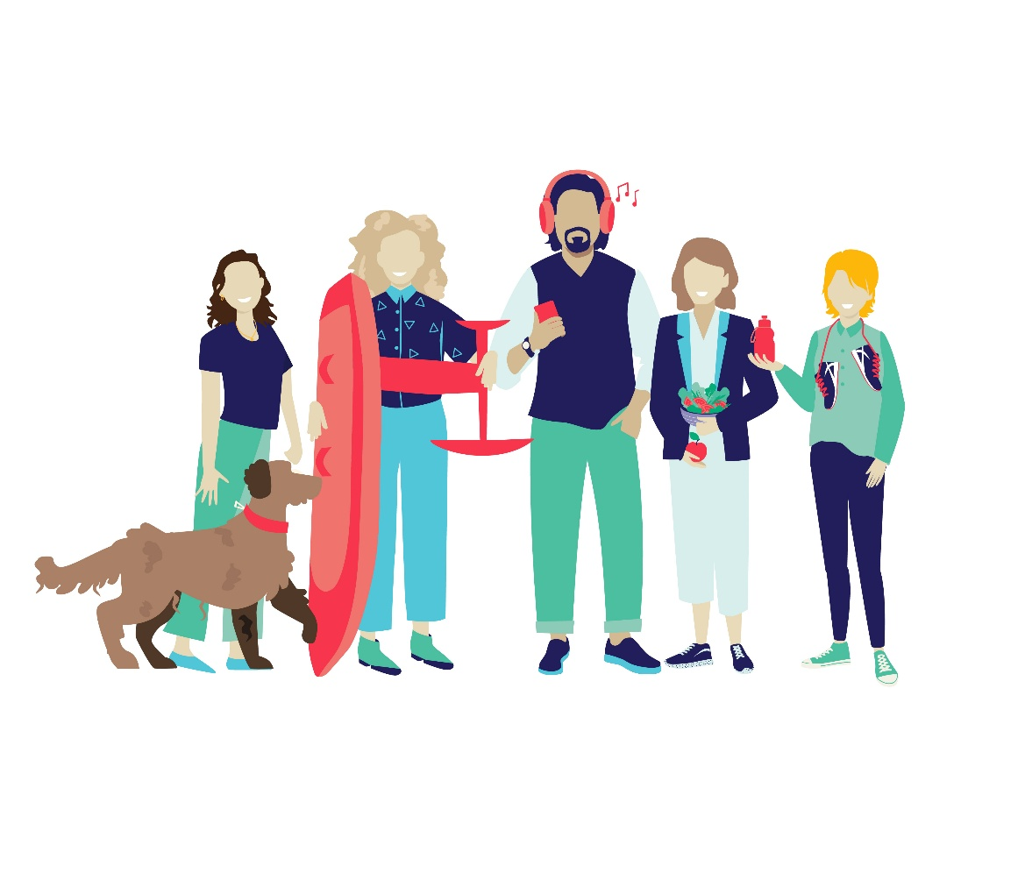
Kennismaken
Wat is je naam?
Wat is je functie?
Privacy en vertrouwelijkheid

Slide 6
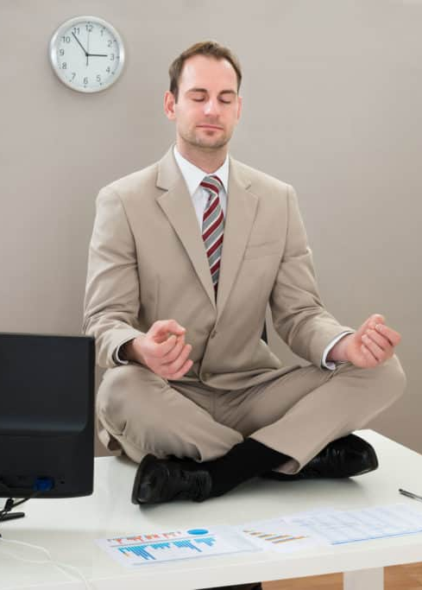
Landen op je plek
Even landen en loslaten waar je net mee bezig was.

Slide 7
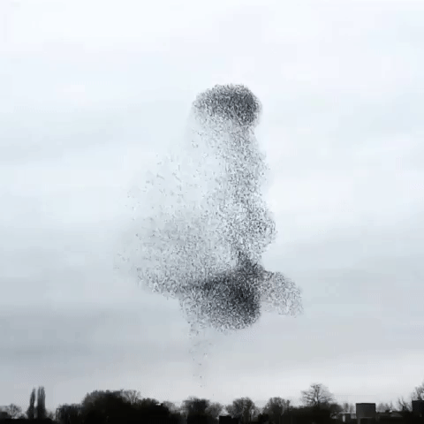
Wat is systemisch werk
Een systeem is een geheel bestaande uit verschillende elementen die onderling verbonden zijn en voortdurend elkaar beïnvloeden.
Elk systeem is onderdeel van een ander groter systeem.
In systemen zijn er patronen.

Slide 8
Wat is systemisch werk
Systemisch werk gaat ervan uit dat ieder mens deel uitmaakt van verschillende systemen en dat die systemen invloed op je hebben.
In elk systeem neem je een bepaalde rol of positie in, bewust of onbewust.
Vaak herhalen patronen of rollen die je al van jongs af aan hebt aangenomen.

Slide 9
Stap 1
Welke systemen horen bij jou?
Maak een lijst van 10 systemen waarvan jij onderdeel bent.
Maak het zo concreet mogelijk.

Slide 10
Stap 2
Jouw rol in deze systemen
Kijk naar de lijst. Wat voor rollen neem jij in binnen elk van deze systemen?

Slide 11
Stap 3
Terug naar je gezin van herkomst
Sta nu stil bij je gezin van herkomst. Welke rol had jij vroeger?
Bijvoorbeeld: verantwoordelijke, oplosser, rebelse, onzichtbare, aanpasser, pleaser, clown, coach, rustige, drukke, verzorger, bemiddelaar etcetera.

Slide 12

Stap 4
Reflectie in duo’s (breakout rooms)
Wat valt je op?
Zie je overeenkomsten tussen de rollen die je inneemt in verschillende systemen? Zie je terugkerende rol?
Herken je patronen of rollen die je vanuit vroeger hebt meegenomen in je werk?
Wil je deze rollen nog steeds innemen? En is dit nog steeds passend?

Slide 13
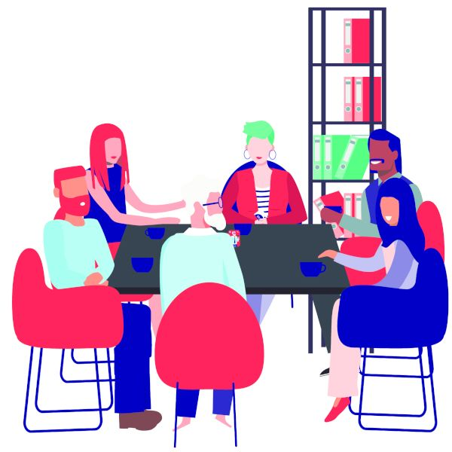
Plenair
Wat is opgevallen?
Patronen gezien in je rollen in de systemen?

Slide 14
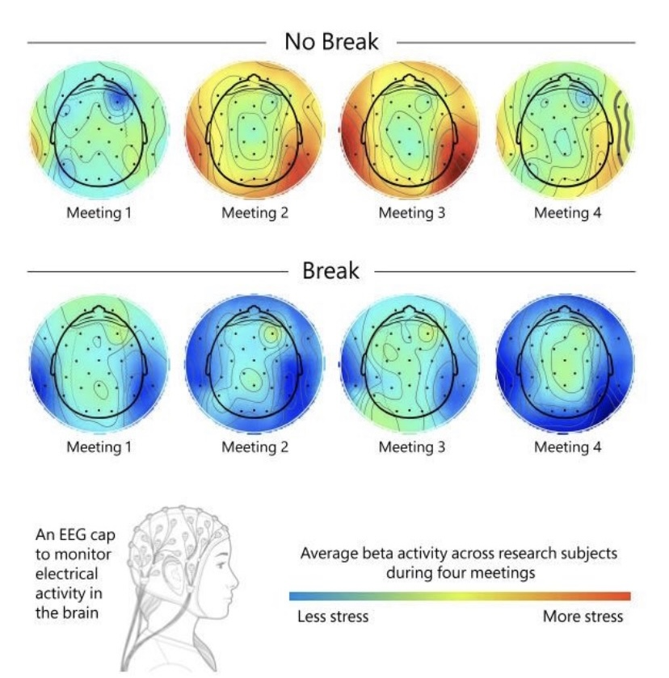
Belang van pauzes

Slide 15
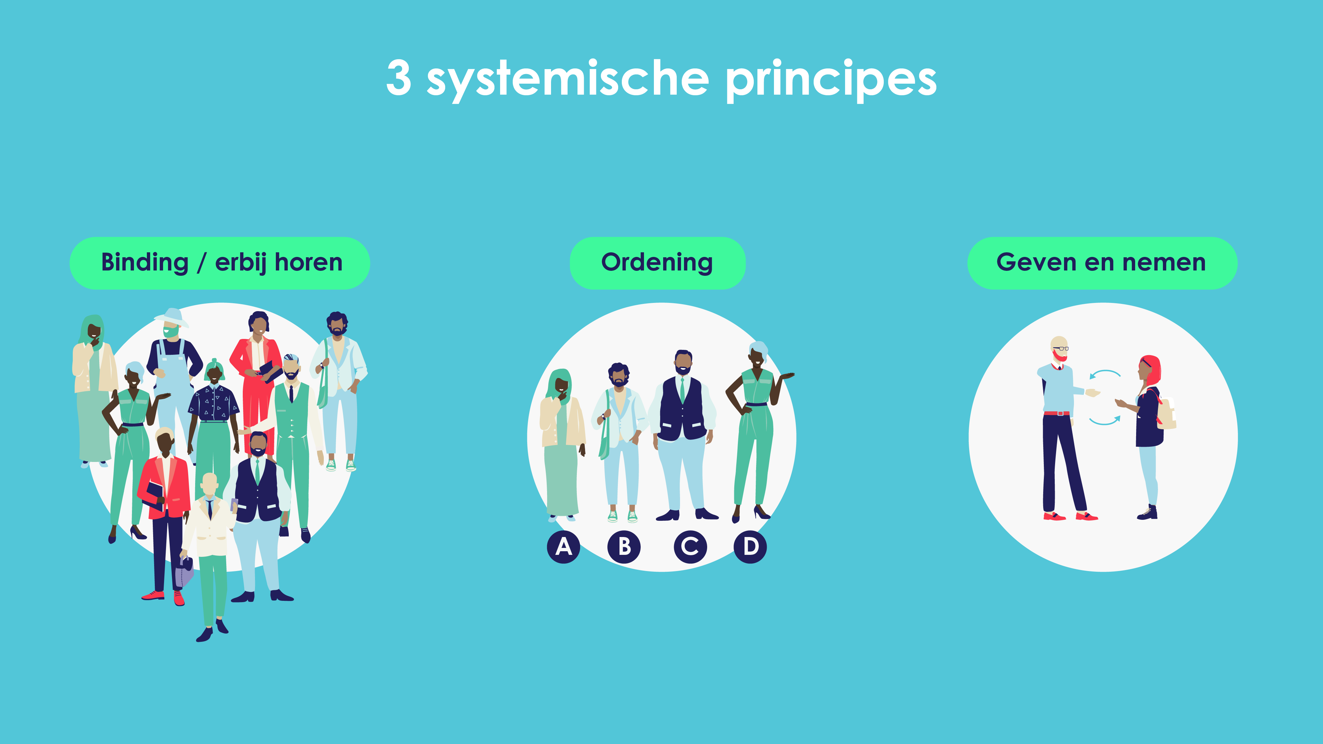

Slide 16
3 Principes van systemisch werk
Binding & Erbij horen – iedereen in het systeem hoort erbij, niemand mag worden buitengesloten, wat er ook is gebeurd/gedaan
Ordening – iedereen heeft een eigen plek in het systeem met daarbij horende verantwoordelijkheid
Balans in geven en nemen – er ontstaat uitwisseling tussen mensen door geven en nemen, deze uitwisseling wil in balans blijven

Slide 17
Erkenning
Erkennen wat er is – geschiedenis, goede dingen, maar ook minder goede dingen die zijn gebeurd.

Slide 18
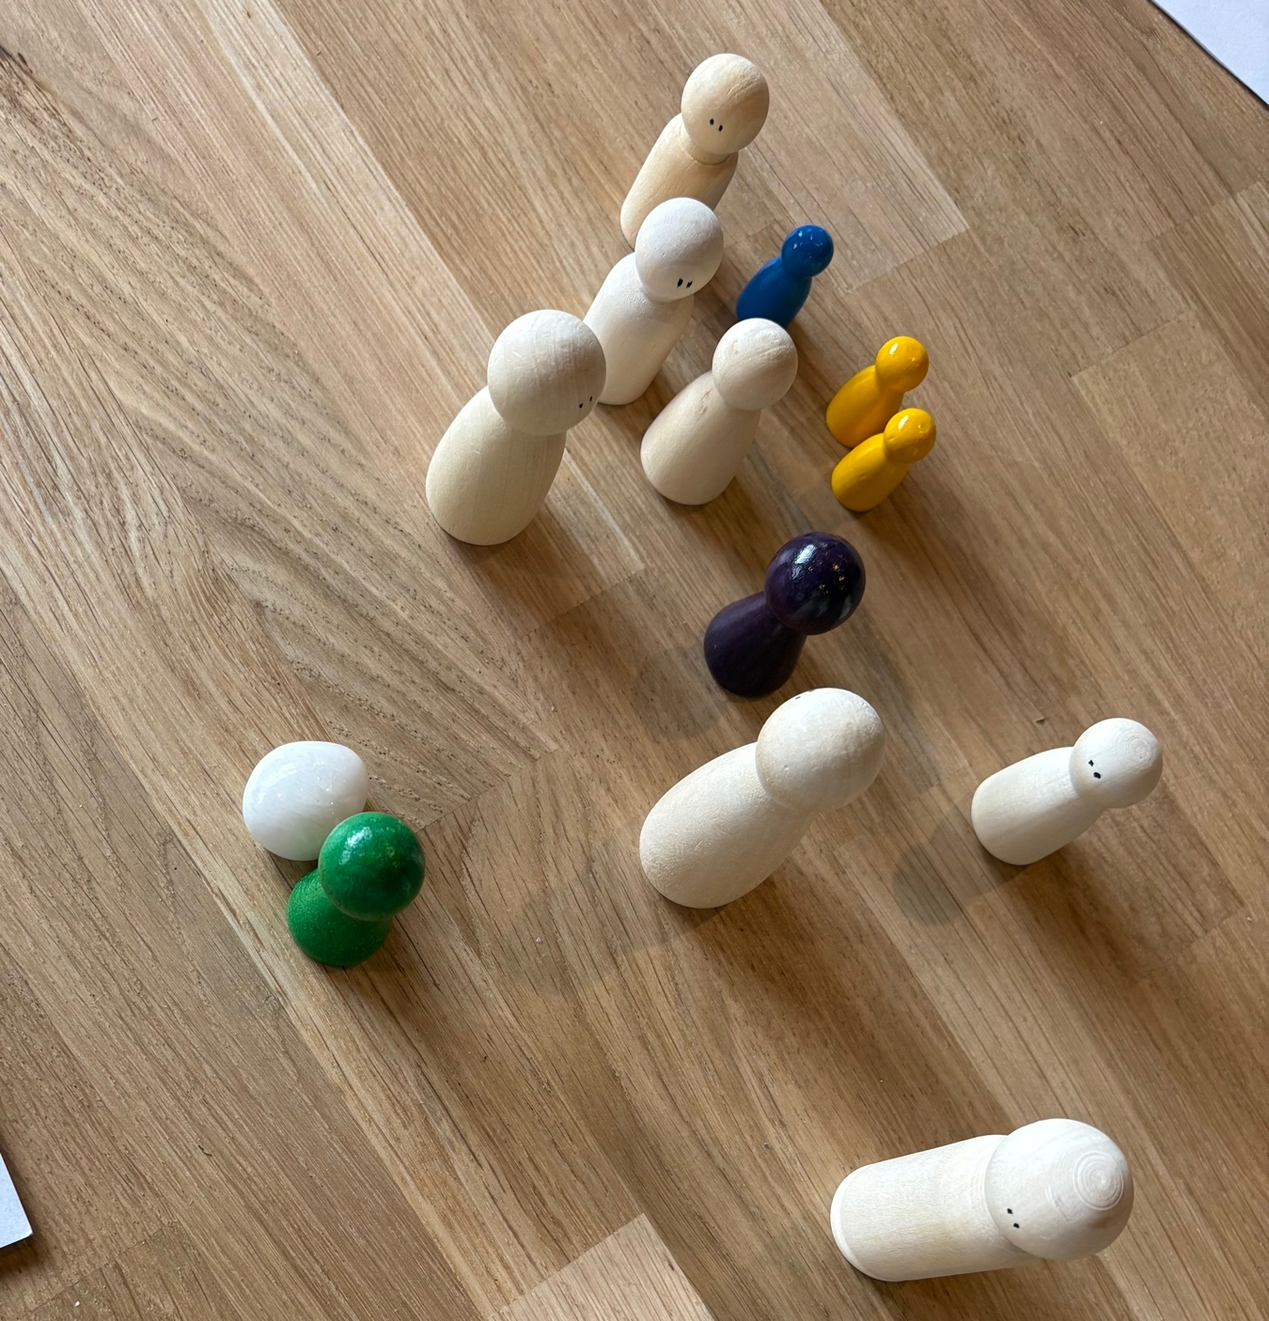
Tafelopstelling
Visuele weergave van je casus

Slide 19
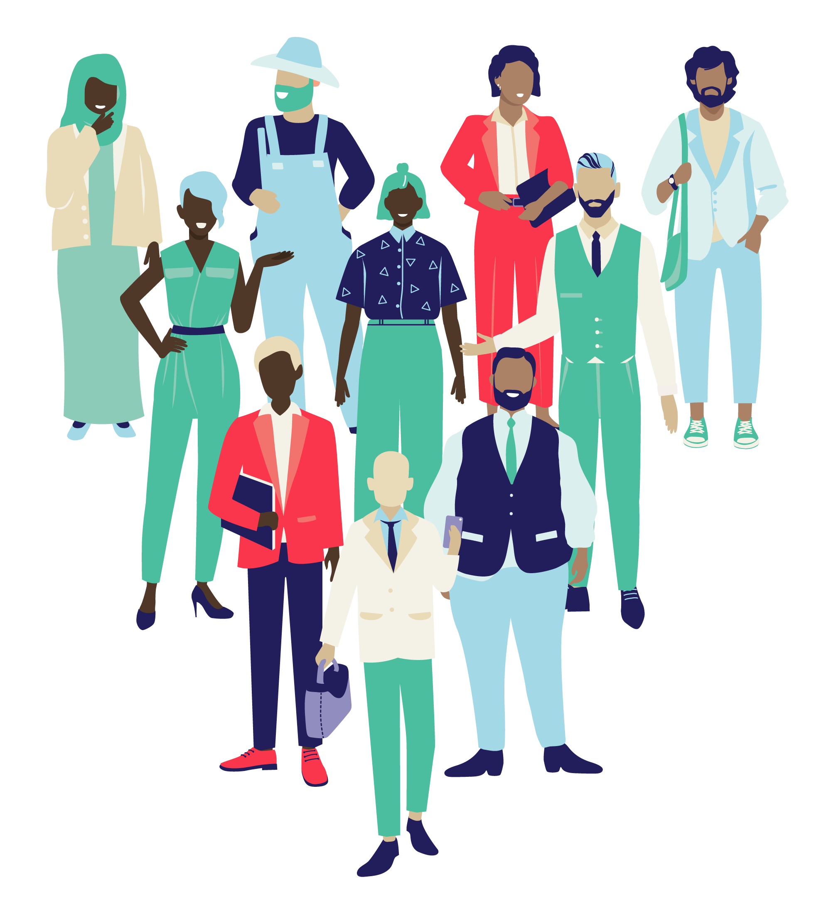
Binding
Binding betekent dat iedereen die bij het systeem hoort, een plek krijgt. Wat erbij hoort, wordt ingesloten; wat er niet bij hoort, wordt uitgesloten.

Slide 20
Vragen die horen bij Binding
Wie of wat is (meer) buitengesloten?
Welke loyaliteiten spelen mee?
Wie staat er niet opgesteld en hoort wel bij deze casus?
Voelt iedereen zich welkom?
Wat zou er gebeuren als iedereen zich gezien voelt?

Slide 21
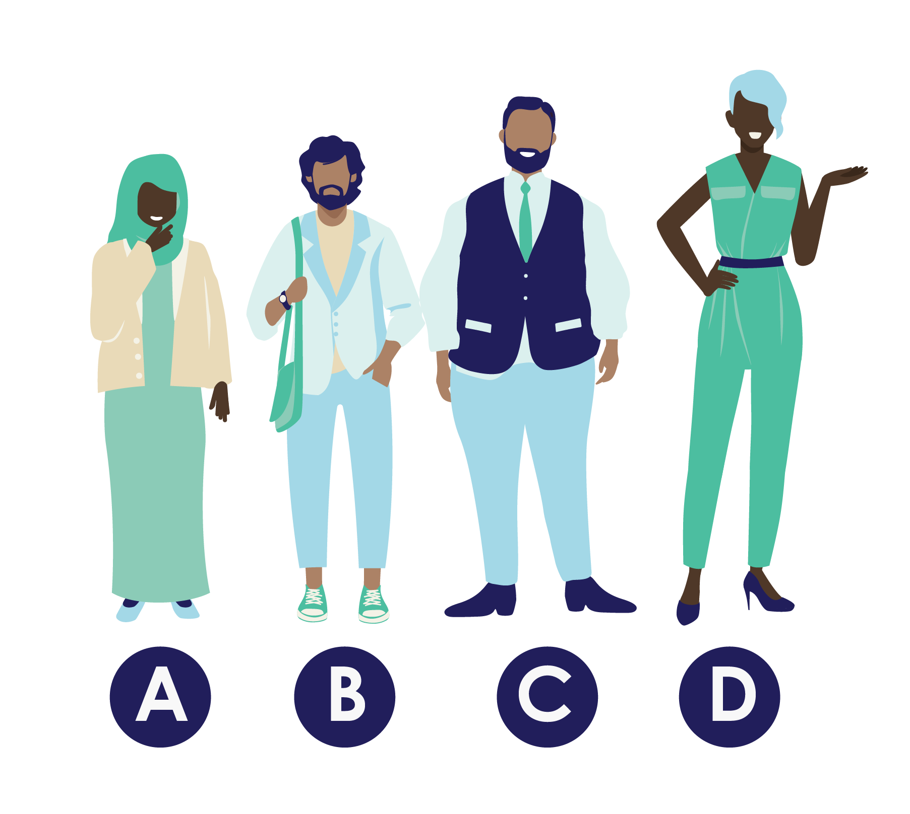
Ordening
Ordening betekent dat ieder lid van het systeem zijn of haar eigen plek inneemt, gebaseerd op natuurlijke volgorde of hiërarchie. Er is duidelijkheid over positie, verantwoordelijkheden en kaders.

Slide 22
Vragen die horen bij Ordening
Zijn de kaders, taken en rollen helder omschreven?
Wie lijkt de leiding te nemen, en is dat de juiste persoon of plek?
Hoe wordt leiderschap in dit systeem gezien of beleefd?
Hoe neemt de adviseur zijn rol in? Klopt dit met de ordening?
Wat zou er veranderen als iedereen zijn of haar rol zou volgen?

Slide 23
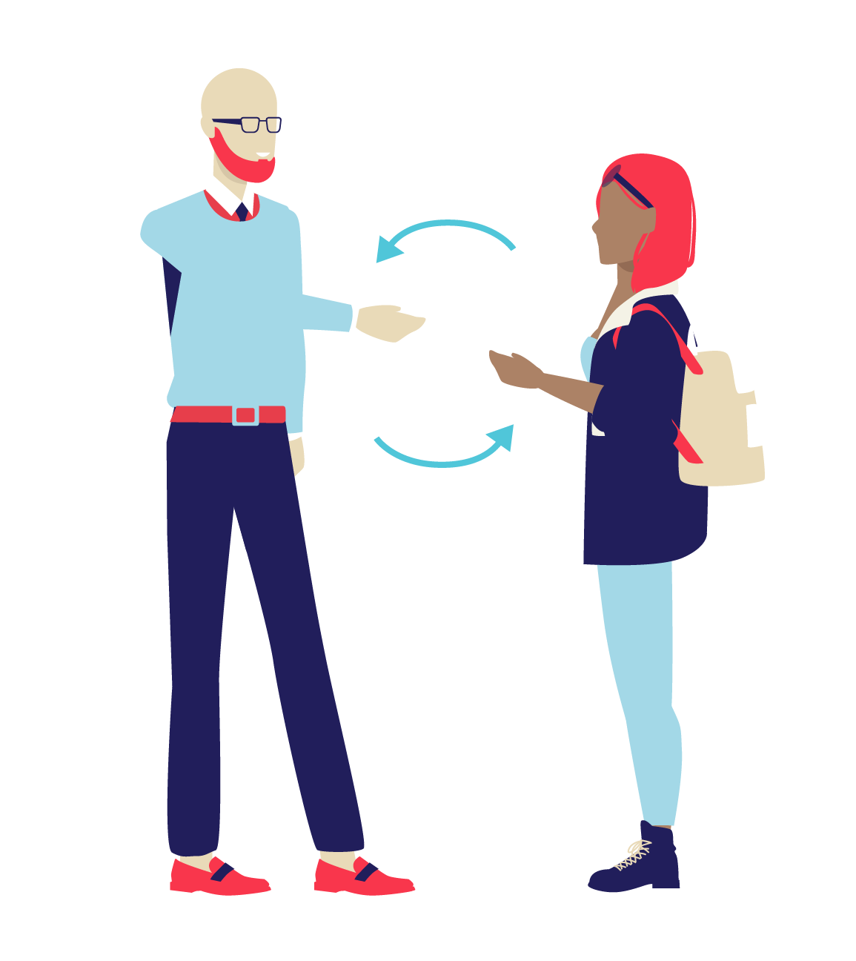
Uitwisseling
Uitwisseling betekent dat er een balans is tussen geven en nemen in het systeem. Denk aan de uitwisseling van tijd, inzet, expertise, aandacht en verantwoordelijkheid.

Slide 24
Vragen die horen bij Uitwisseling
Wat is een onuitgesproken verwachting over geven en nemen binnen jouw casus?
Wie lijkt er meer te geven dan te ontvangen – en andersom?
Wat zou er gebeuren als iedereen zou geven wat zij kunnen dragen?
Hoe is de werkdruk verdeeld?
Wie draagt een last die niet van hem/haar is?

Slide 25
Tweetallen (Breakoutrooms)
Bespreek in subgroepjes van 2 met elkaar wat je is opgevallen in je casus.
Welke patronen zie je?
Hoe speelt binding, ordening, uitwisseling een rol?

Slide 26
Plenair
Wat is opgevallen?

Slide 27
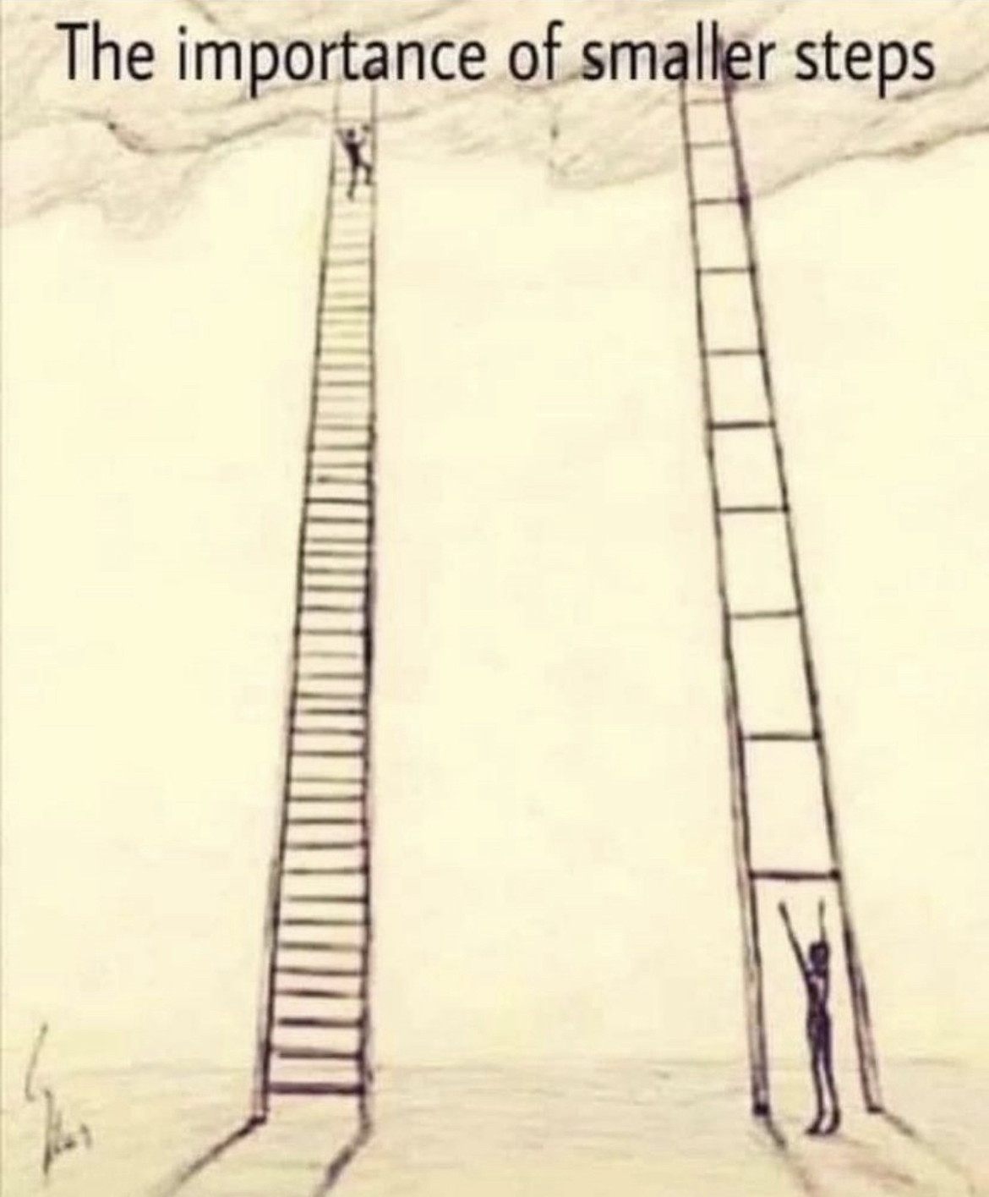
Welke eerste kleine stap ga jij nu zetten?
Schrijf een voornemen op naar aanleiding van deze ochtend
Wat neem je mee uit deze workshop?

Slide 28


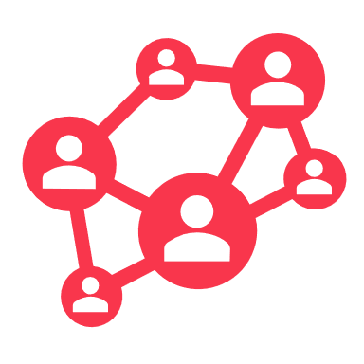

Meer informatie
Nieuwsgierig en wil je meer
over ons werk weten?
Website
www.aeno.nl
Events
www.aeno.nl/agenda
Community
www.aeno.nl/communities
Nieuwsbrief
www.aeno.nl/nieuwsbrieven

Slide 29

Omdat vitaliteit ons verder brengt.

Slide 30
Debra Verduin
debra.verduin@aeno.nl

